Slide 1


Slide 2
Đại số 9:
§ 3. HÀM SỐ BẬC NHẤT
y = ax + b (a ≠ 0) (tiết 1).

Slide 3
§3. HÀM SỐ BẬC NHẤT y = ax + b ( a ≠ 0) (tiết 1)
1. Kiến thức,kĩ năng:
- Nhận biết được khái niệm về hàm số bậc nhất.
- Vận dụng được hàm số bậc nhất và đồ thị vào giải quyết một số bài toán thực tiễn.
2. Phẩm chất:
- Có ý thức học tập, tìm tòi, khám phá và sáng tạo, làm việc nhóm.
- Tích cực xây dựng bài, có trách nhiệm, chủ động chiếm lĩnh kiến thức theo hướng dẫn của GV.
- Hình thành tư duy logic, lập luận chặt chẽ, linh hoạt trong học tập.
3. Năng lực chú trọng:
- Năng lực tư duy và lập luận toán học, mô hình hóa toán học, giao tiếp toán học, giải quyết vấn đề, sáng tạo, tính toán, hợp tác.
- Năng lực sử dụng ngôn ngữ toán học, khả năng suy diễn, lập luận toán học, làm việc nhóm.
4.Tích hợp toán học và cuộc sống.
- Học sinh thấy được, tuy toán là một môn học trừu tượng, nhưng các vấn đề trong toán học nói chung cũng như vấn đề hàm số nói riêng lại thường xuất phát từ việc nghiên cứu các bài toán thực tế.

Slide 4

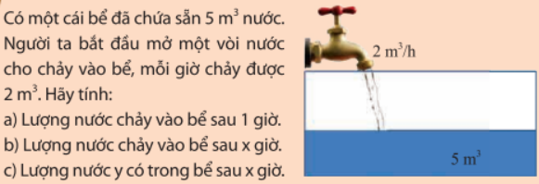
KHỞI ĐỘNG
Em hãy giải thích tại sao lượng nước lại là hàm số của thời gian ?
BÀI TOÁN:

Slide 5
KHỞI ĐỘNG
- Sau một giờ lượng nước chảy được: 2m³
- Sau x giờ ô tô đi được: 2x (m³)
- Sau x giờ, lượng nước có trong bể là:
y = 2x + 5 (m³)
- Hàm số bậc nhất là gì?
BÀI TOÁN:

Slide 6
1. Kh¸i niÖm vÒ hµm sè bËc nhÊt:
HÌNH THÀNH KIẾN THỨC
§3. HÀM SỐ BẬC NHẤT y = ax + b ( a ≠ 0)
* Định nghĩa:
Hàm số bậc nhất là hàm số được cho bởi công thức y = ax + b. Trong đó a, b là các số cho trước và a ≠ 0
Ví dụ: y = 4x – 7 ;y= – 6x – 4.... là các hàm số bậc nhất

Slide 7
THỰC HÀNH
Trong các hàm số sau đâu là hàm số bậc nhất? Xác định các hệ số a, b của hàm số bậc nhất đó.

Slide 8
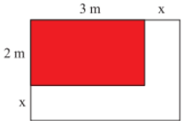
VẬN DỤNG
BÀI TOÁN: Một hình chữ nhật có cách kích thước là 2m và 3m. Gọi y là chu vi của hình chữ nhật này sau khi tăng thêm chiều dài và chiều rộng thêm x (m). Hãy chứng tỏ y là một hàm số bậc nhất theo biến số x. Tìm các hệ số a, b của hàm số này.
- Hãy hoạt động nhóm để giải bài toán?
Giải
Chiều rộng sau khi tăng: 2 + x
Chiều dài sau khi tăng : 3 + x
Chu vi hình chữ nhật :
y = ( 2 + x + 3 + x ). 2 = 4x + 10
Trong đó : a = 4; b = 10

Slide 9
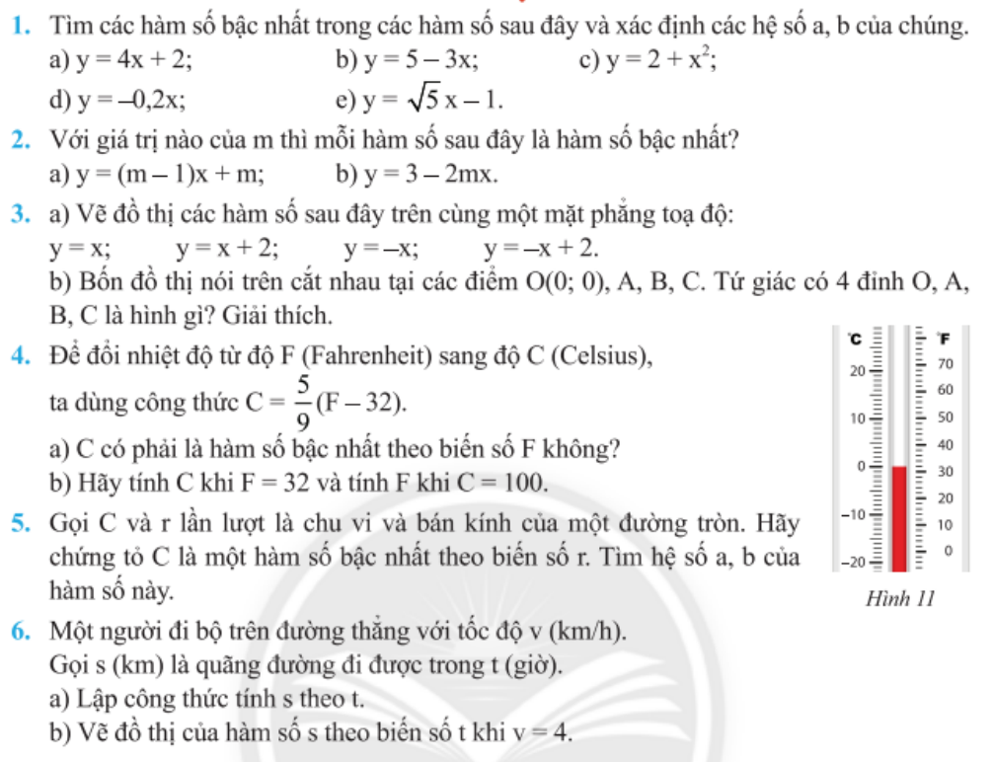
CỦNG CỐ
Bài tập 1 (trang 22 sgk)
GIẢI
a) y = 4x + 2 là hàm số bậc nhất với a = 4, b = 2
b) y = 5 – 3x là hàm số bậc nhất với a = –3 , b = 5
c) y = 2 + x2 không là hàm số bậc nhất
d) y = –0,2x là hàm số bậc nhất với a = –0,2, b = 0
e) y = x − 1 là hàm số bậc nhất với a = , b = −1

Slide 10
CỦNG CỐ
Bài tập 2 (trang 22 sgk)
GIẢI
a) Điều kiện để hàm số y = (m – 1)x + m là hàm số bậc nhất là: m − 1 ≠ 0 suy ra m ≠ 1
b) Điều kiện để hàm số y = 3 – 2mx là hàm số bậc nhất là: −2m ≠ 0 suy ra m ≠ 0

Slide 11

Trắc nghiệm

Slide 12






Câu 1: Với giá trị nào của thì hàm số y = (m – 3)x + 5 là hàm số bậc nhất :
6
3
4
1
7
9
2
10
8
5
Hết giờ
m > 3
m < 3
A
B
C
m ≠ 3
D
m ≥ 3
Tiếc quá …! Bạn chọn sai rồi !
Tiếc quá …! Bạn chọn sai rồi !
Tiếc quá …! Bạn chọn sai rồi !
Hoan hô . Bạn chọn đúng rồi !

Slide 13
Câu 2: Trong các hàm số sau, hàm số nào là hàm số bậc nhất?
6
3
4
1
7
9
2
10
8
5
Hết giờ
A
B
C
D
Hoan hô . Bạn chọn đúng rồi !
Tiếc quá …! Bạn chọn sai rồi !
Tiếc quá …! Bạn chọn sai rồi !
Tiếc quá …! Bạn chọn sai rồi !

Slide 14
6
3
4
1
7
9
Câu 3: Trong các hàm số sau, hàm số nào không phải là hàm số bậc nhất?
2
10
8
5
Hết giờ
y = x – 2
A
B
C
D
Hoan hô . Bạn chọn đúng rồi !
Tiếc quá …! Bạn chọn sai rồi !
Tiếc quá …! Bạn chọn sai rồi !
Tiếc quá …! Bạn chọn sai rồi !

Slide 15

GIAO VIỆC VỀ NHÀ
Xem lại các bài đã làm.
Xem trước về “bảng giá trị của hàm số bậc nhất”

Slide 16
Đại số 9:
GIÁO VIÊN: Trần Ngọc Kỳ Văn
Mail: tkyvan@gmail.com
----------
§ 3. HÀM SỐ BẬC NHẤT
y = ax + b (a ≠ 0) (tiết 2).

Slide 17
§3. HÀM SỐ BẬC NHẤT y = ax + b ( a ≠ 0) (tiết 2)
1. Kiến thức,kĩ năng:
- Thiết lập được bảng giá trị của hàm số bậc nhất .
- Vận dụng được hàm số bậc nhất và đồ thị vào giải quyết một số bài toán thực tiễn.
2. Phẩm chất:
- Có ý thức học tập, tìm tòi, khám phá và sáng tạo, làm việc nhóm.
- Tích cực xây dựng bài, có trách nhiệm, chủ động chiếm lĩnh kiến thức theo hướng dẫn của GV.
- Hình thành tư duy logic, lập luận chặt chẽ, linh hoạt trong học tập.
3. Năng lực chú trọng:
- Năng lực tư duy và lập luận toán học, mô hình hóa toán học, giao tiếp toán học, giải quyết vấn đề, sáng tạo, tính toán, hợp tác.
- Năng lực sử dụng ngôn ngữ toán học, khả năng suy diễn, lập luận toán học, làm việc nhóm.
4.Tích hợp toán học và cuộc sống.
- Học sinh thấy được, tuy toán là một môn học trừu tượng, nhưng các vấn đề trong toán học nói chung cũng như vấn đề hàm số nói riêng lại thường xuất phát từ việc nghiên cứu các bài toán thực tế.

Slide 18
KHỞI ĐỘNG
Em hãy trả lời để điền vào bảng sau ?

Slide 19
Bài tập 1: Trong các hàm số sau, hàm số nào là hàm số bậc nhất, hãy xác định hệ số a, b của các hàm số bậc nhất đó.
Hàm số | Hàm số bậc nhất | Hệ số a | Hệ số b
y = 5x + 3
y = 1 - 5x
y = - 0,5x
y = mx – 7
y = 0x +3
Hàm số bậc nhất
5
3
Hàm số bậc nhất
- 5
1
Không là hàm số bậc nhất
Hàm số bậc nhất
- 0,5
0
Hàm số bậc nhất
(nếu m ≠ 0)
m
- 7
Hàm số bậc nhất
Không là hàm số bậc nhất
Không là hàm số bậc nhất

Slide 20
KHỞI ĐỘNG
Lượng nước y ( tính theo m³) có trong một bể nước sau x giờ mở vòi cấp nước được cho bởi hàm số y = 2x + 3. Tính lượng nước có trong bể sau 0 giờ, 1 giờ, 2 giờ, 3 giờ, 10 giờ và hoàn thành bảng giá trị sau:
x | 0 | 2 | 2 | 3 | 10
y=f(x)=2x+3 | ? | ? | ? | ? | ?

Slide 21
HÌNH THÀNH KIẾN THỨC
§3. HÀM SỐ BẬC NHẤT y = ax + b ( a ≠ 0) (tiết 2)
2. Bảng giá trị của hàm số bậc nhất:
* Để lập bảng giá trị của hàm số bậc nhất y = ax + b ta lần lượt cho x nhận các giá trị tăng dần) và tính các giá trị của y rồi ghi vào bảng có dạng sau:
x | x₁ | x₂ | x₃ | …
y = ax + b | y₁ | y₂ | y₃ | …

Slide 22

THỰC HÀNH
?1
Bài toán: Một xe ô tô chở khách đi từ bến xe phía nam Hà Nội vào Huế với vận tốc trung bình 50 km/h. Hỏi sau t giờ xe ô tô đó cách trung tâm Hà Nội bao nhiêu km? Biết rằng bến xe phía nam cách trung tâm Hà Nội 8 km.
Ta có sơ đồ:
x | 0 | 1 | 2 | 3
y | ? | ? | ? | ?
6 km
Bưu điện
Nha Trang
Bến xe
Đà Nẵng
a) Biết rằng bến xe cách bưu điện thành phố Nha Trang 6km. Sau x giờ, xe khách cách bưu điện thành phố Nha Trang y km. Tính y theo x
b) Chứng minh rằng y là một hàm số bậc nhất theo biến số x
c) Hoàn thành bảng giá trị của hàm số ở câu b) và giài thích ý nghĩa của bảng giá trị.

Slide 23
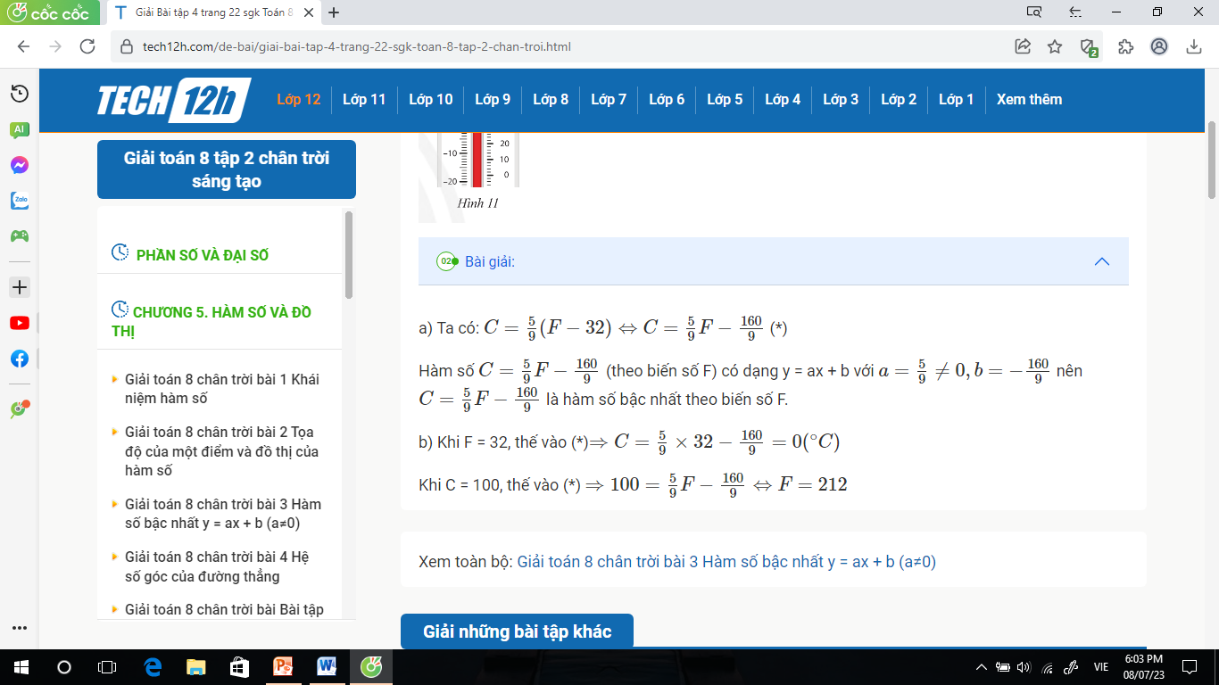
VẬN DỤNG
Hoạt động nhóm:
Bài tập 4 (trang 22 sgk)

Slide 24
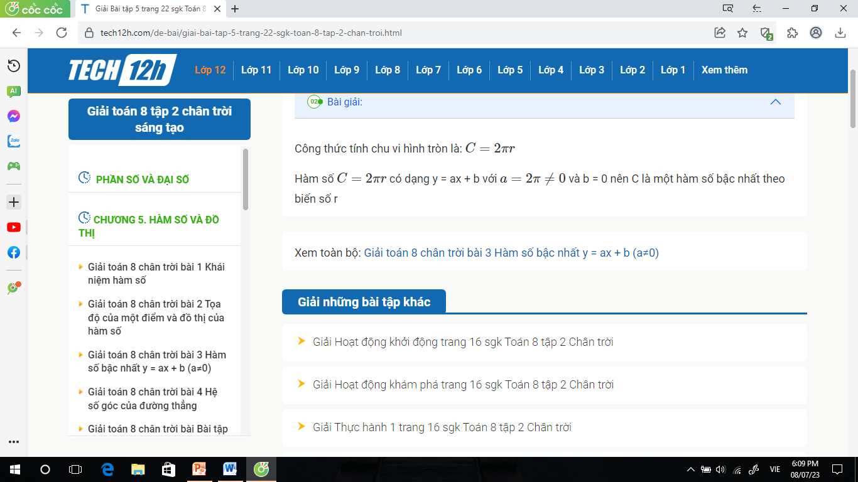
VẬN DỤNG
Hoạt động nhóm:
Bài tập 5 (trang 22 sgk)

Slide 25
Trắc nghiệm

Slide 26
Câu 1: Cho hàm số y = ax + 3 biết rằng khi x = – 2, y = 1. Vậy a bằng:
6
3
4
1
7
9
2
10
8
5
Hết giờ
1
A
B
C
D
– 1
Hoan hô . Bạn chọn đúng rồi !
Tiếc quá …! Bạn chọn sai rồi !
Tiếc quá …! Bạn chọn sai rồi !
Tiếc quá …! Bạn chọn sai rồi !

Slide 27
6
3
4
1
7
9
2
Câu 2: Cho hàm số y = f(x) = 3x + 1 . Tính f(– 2) ta được kết quả:
10
8
5
Hết giờ
– 5
5
A
B
C
– 7
D
Hoan hô . Bạn chọn đúng rồi !
Tiếc quá …! Bạn chọn sai rồi !
Tiếc quá …! Bạn chọn sai rồi !
Tiếc quá …! Bạn chọn sai rồi !

Slide 28
GIAO VIỆC VỀ NHÀ
Xem lại các bài đã làm.
Xem trước về “đồ thị của hàm số bậc nhất”

Slide 29
§3. HÀM SỐ BẬC NHẤT y = ax + b ( a ≠ 0) (tiết 3,4)
1. Kiến thức,kĩ năng:
- Thiết lập được bảng giá trị của hàm số bậc nhất .
- Vẽ được đồ thị hàm số bậc nhất .
- Vận dụng được hàm số bậc nhất và đồ thị vào giải quyết một số bài toán thực tiễn.
2. Phẩm chất:
- Có ý thức học tập, tìm tòi, khám phá và sáng tạo, làm việc nhóm.
- Tích cực xây dựng bài, có trách nhiệm, chủ động chiếm lĩnh kiến thức theo hướng dẫn của GV.
- Hình thành tư duy logic, lập luận chặt chẽ, linh hoạt trong học tập.
3. Năng lực chú trọng:
- Năng lực tư duy và lập luận toán học, mô hình hóa toán học, giao tiếp toán học, giải quyết vấn đề, sáng tạo, tính toán, hợp tác.
- Năng lực sử dụng ngôn ngữ toán học, khả năng suy diễn, lập luận toán học, làm việc nhóm.
4.Tích hợp toán học và cuộc sống.
- Học sinh thấy được, tuy toán là một môn học trừu tượng, nhưng các vấn đề trong toán học nói chung cũng như vấn đề hàm số nói riêng lại thường xuất phát từ việc nghiên cứu các bài toán thực tế.

Slide 30
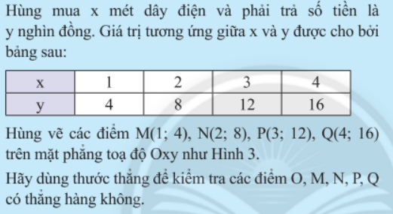
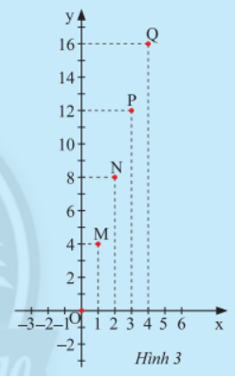
KHỞI ĐỘNG
Cho bài toán sau :

Slide 31
Đồ thị hàm số bậc nhất y = ax (a≠ 0) có dạng một đường thẳng?
Hình thành kiến thức
3. Đồ thị của hàm số bậc nhất
a) Đồ thị của hàm số:
* Đồ thị của hàm số: là một đường thẳng đi qua gốc tọa độ O (0;0)
* Cách vẽ đồ thị
Bước 1: Lập bảng giá trị (2 cặp) và xác định tọa độ điểm lên mặt phẳng tọa độ Oxy
Bước 2: Vẽ đường thẳng đi qua tọa độ trên

Slide 32
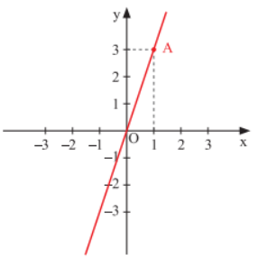
Hình thành kiến thức
Vẽ:
3. Đồ thị của hàm số bậc nhất
* Ví dụ : Vẽ đồ thị các hàm số sau :
1) y = 3x
Bảng giá trị :
x | 0 | 1
y = 3 x | 0 | 3

Slide 33
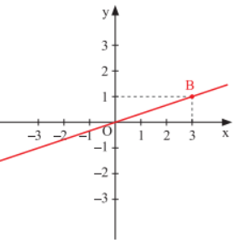
Hình thành kiến thức
Vẽ:
3. Đồ thị của hàm số bậc nhất
Ví dụ : Vẽ đồ thị các hàm số sau:
2) y = x
Bảng giá trị :
x | 0 | 3
y = 3 x | 0 | 1

Slide 34
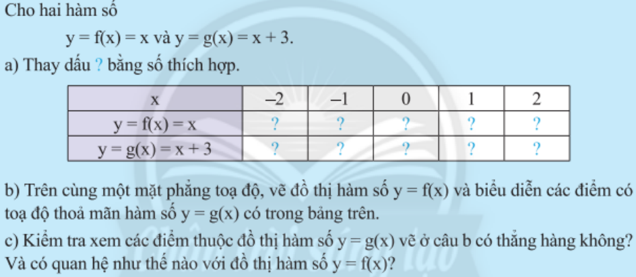
Hình thành
kiến thức
3. Đồ thị của hàm số bậc nhất
b) Đồ thị của hàm số y = ax + b(a ≠ 0):
* Đồ thị của hàm số y = ax + b(a ≠ 0) là một đường thẳng không đi qua gốc tọa độ
- Cắt trục tung tại điểm có tung độ là b
- Song song với đường thẳng y = ax
* Cách vẽ đồ thị
Bước 1: Lập bảng giá trị (2 cặp) và xác định tọa độ điểm lên mặt phẳng tọa độ Oxy
Bước 2: Vẽ đường thẳng đi qua tọa độ trên

Slide 35
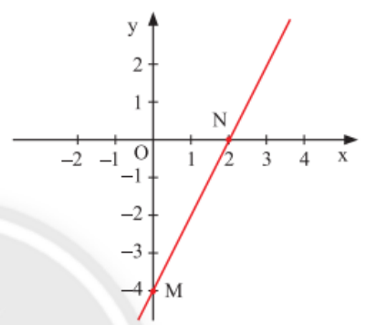
Hình thành kiến thức
Vẽ:
3. Đồ thị của hàm số bậc nhất
* Ví dụ : Vẽ đồ thị các hàm số sau :
1) y = 2x – 4
Bảng giá trị :
x | 0 | 2
y = 2x – 4 | –4 | 0

Slide 36
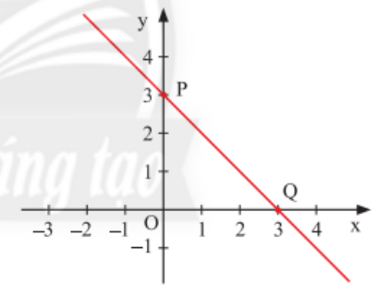
Hình thành kiến thức
Vẽ:
3. Đồ thị của hàm số bậc nhất
* Ví dụ : Vẽ đồ thị các hàm số sau :
2) y = –x + 3
Bảng giá trị :
x | 0 | 3
y = –x + 3 | 3 | 0

Slide 37
THỰC HÀNH
y
Vẽ:
3. Đồ thị của hàm số bậc nhất
* Ví dụ : Vẽ đồ thị các hàm số sau :
2) y = 5x + 2
Bảng giá trị :
3
x | 0 | -1
y = 5x + 2 | 2 | -3
2
•
1
0
x
-2
-1
1
-1
-2
-3
•

Slide 38
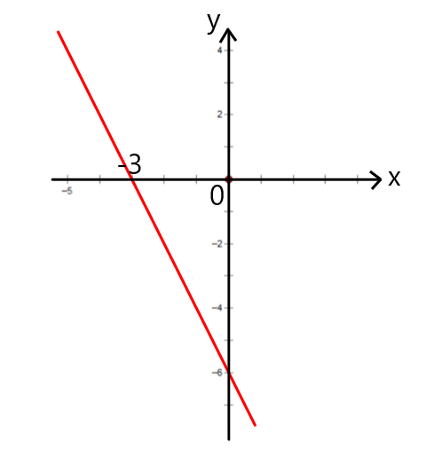
THỰC HÀNH
Vẽ:
3. Đồ thị của hàm số bậc nhất
* Ví dụ : Vẽ đồ thị các hàm số sau :
2) y = –2x –6
Bảng giá trị :
x | 0 | -3
y = –2x – 6 | -6 | 0

Slide 39
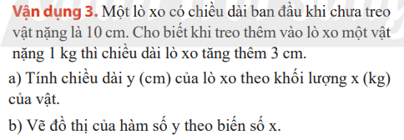
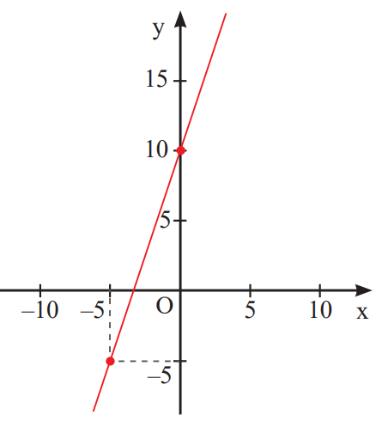
VẬN DỤNG
- Hãy hoạt động nhóm để giải bài toán?
Giải
a) y = 3x +10
b) Đồ thị

Slide 40
CỦNG CỐ
Bài tập 3, 6 (trang 22 sgk)

Slide 41
Trắc nghiệm

Slide 42
Câu 1: Điểm nằm trên đồ thị hàm số y = -2x + 1 là:
6
3
4
1
7
9
2
10
8
5
Hết giờ
(-1 ; -1)
A
B
C
(-2; 4_
D
Tiếc quá …! Bạn chọn sai rồi !
Tiếc quá …! Bạn chọn sai rồi !
Tiếc quá …! Bạn chọn sai rồi !
Hoan hô . Bạn chọn đúng rồi !

Slide 43
6
3
4
1
7
9
2
Câu 2: Điểm A(1; 2) thuộc đồ thị hàm số nào?
10
8
5
Hết giờ
y = x – 2
y = x +1
A
B
C
y = x + 2
D
y = –x + 1
Hoan hô . Bạn chọn đúng rồi !
Tiếc quá …! Bạn chọn sai rồi !
Tiếc quá …! Bạn chọn sai rồi !
Tiếc quá …! Bạn chọn sai rồi !

Slide 44
6
3
4
1
7
9
2
Câu 3: Đồ thị hàm số y = 3x + 1 không đi qua điểm nào sau đây?
10
8
5
Hết giờ
(0 ; 1)
(1 ; 2)
A
B
C
( -1 ; -2)
D
(-2 ; -5)
Hoan hô . Bạn chọn đúng rồi !
Tiếc quá …! Bạn chọn sai rồi !
Tiếc quá …! Bạn chọn sai rồi !
Tiếc quá …! Bạn chọn sai rồi !

Slide 45
6
3
4
1
7
9
Câu 4: Đường thẳng y = 3x + b đi qua điểm (-2 ; 2) thì hệ số b của nó bằng:
2
10
8
5
Hết giờ
8
-8
A
B
C
4
D
-4
Hoan hô . Bạn chọn đúng rồi !
Tiếc quá …! Bạn chọn sai rồi !
Tiếc quá …! Bạn chọn sai rồi !
Tiếc quá …! Bạn chọn sai rồi !

Slide 46
HƯỚNG DẪN TỰ HỌC
- Ôn lại tất cả kiến thức đã học.
- Làm các bài tập trong sách giáo khoa trang 22 và chuẩn bị bài tiếp theo
- Bài tập về nhà

